Slide 1
Algorithmes
Etude comparative de tri

Slide 2
Sommaire

Slide 3
Sommaire

Slide 4



Sommaire
Git : Utilisation
Algorithmes
de tri
Comparatifs
des algorithmes

Slide 6
Git son utilisation

Slide 7



Git son utilisation
Créer le projet
Git init
Git clone
A

Slide 8


Git son utilisation
Envoyer son projet
Git add
Git commit
Git push
A

Slide 9


Git son utilisation
Workflow
Git Checkout
Git branch
A

Slide 11
Algorithmes de tri

Slide 13
Tri de Selection

Slide 14
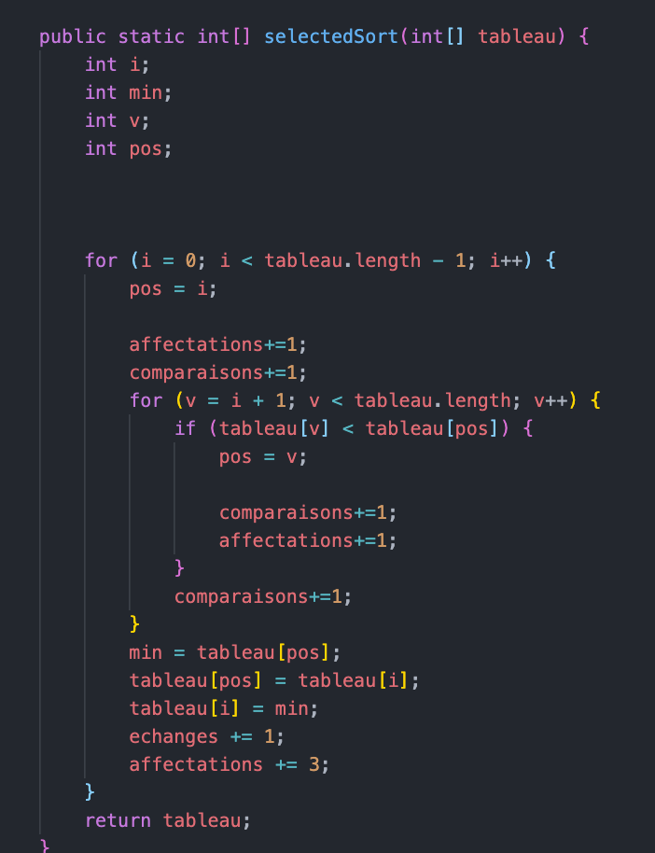
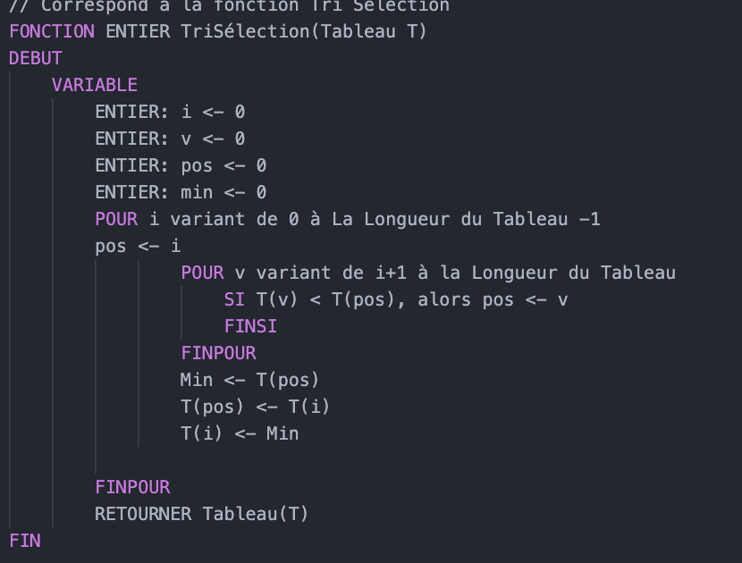
Tri de Selection
Itératif
Algorithme Tri Sélection
Code Tri Sélection

Slide 15
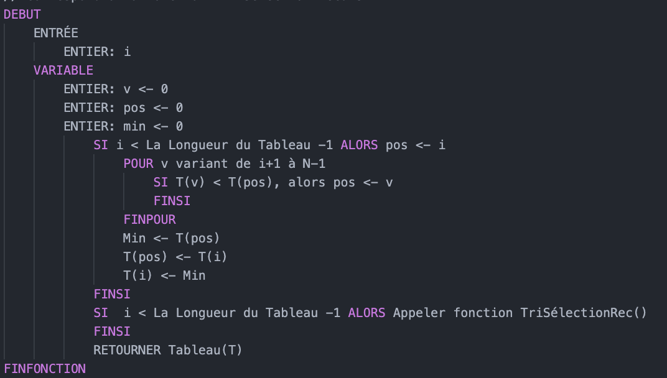
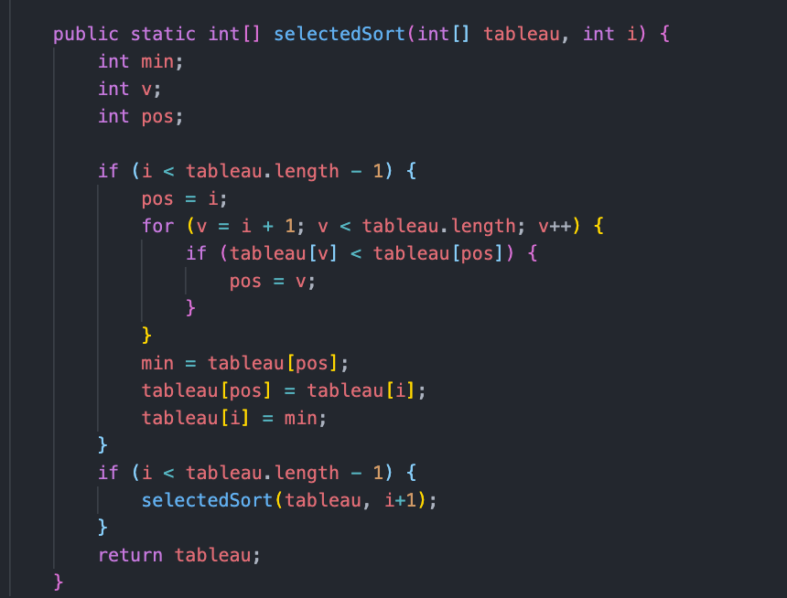
Tri de Selection
Récursif
Algorithme Tri Sélection
Code Tri Sélection

Slide 17
Tri d’Insertion

Slide 18
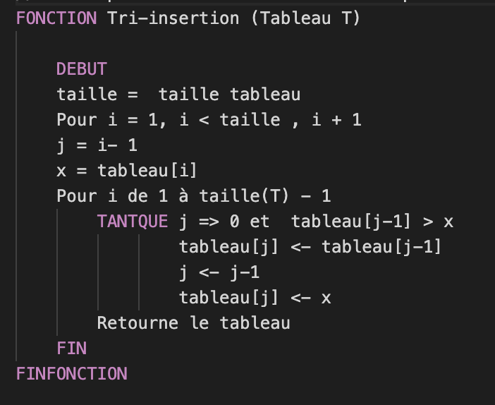
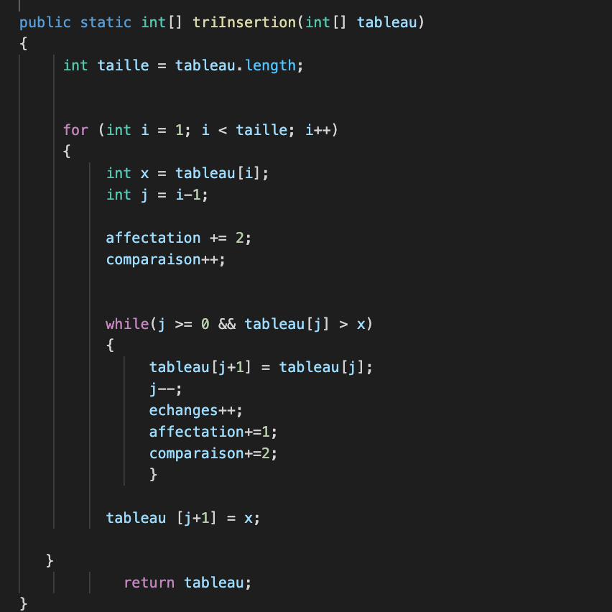
Tri d’Insertion
Itératif
Algorithme Tri d’Insertion
Code Tri d’Insertion

Slide 20
Tri à Bulle Normal

Slide 21
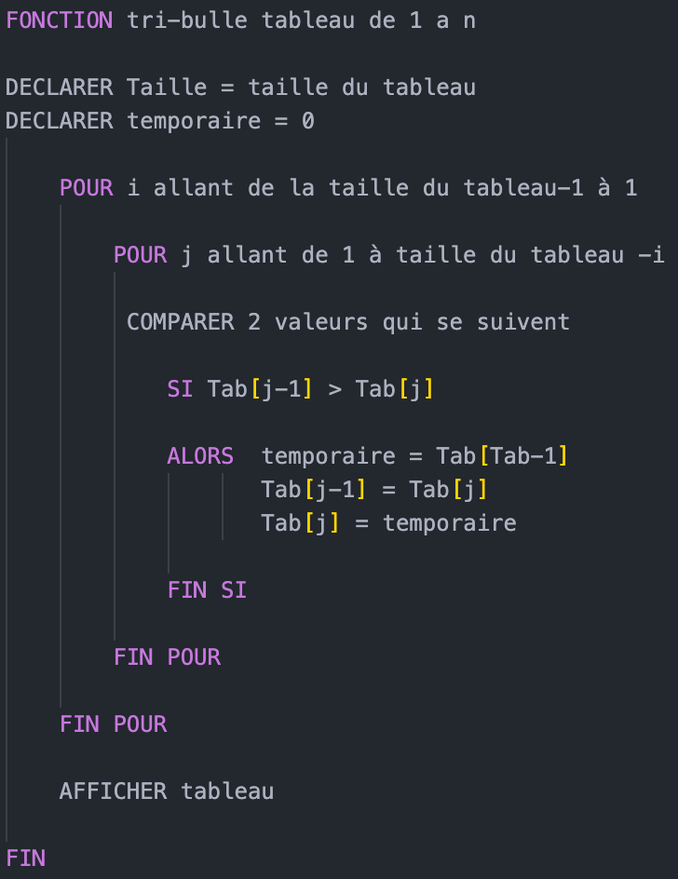
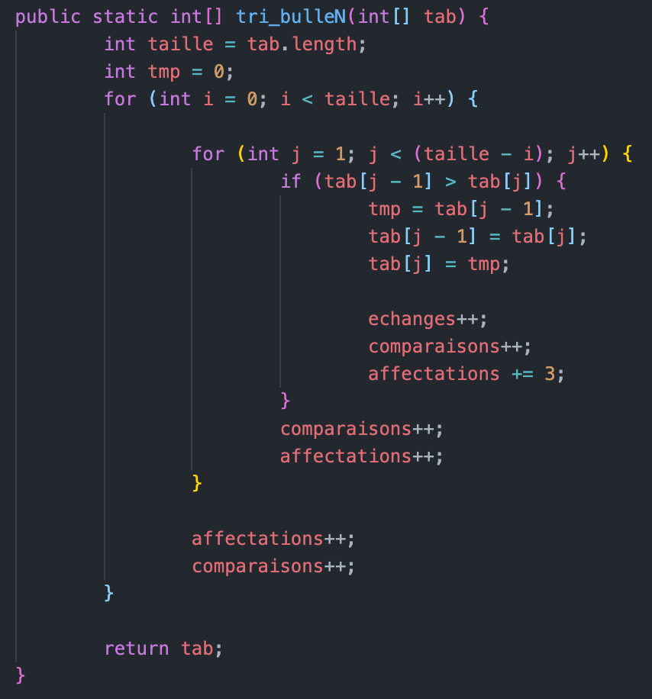
Tri à Bulle Normal
Itératif
Algorithmes
Tri à Bulle
Code Tri à Bulle

Slide 23
Tri à Bulle Optimisé

Slide 24
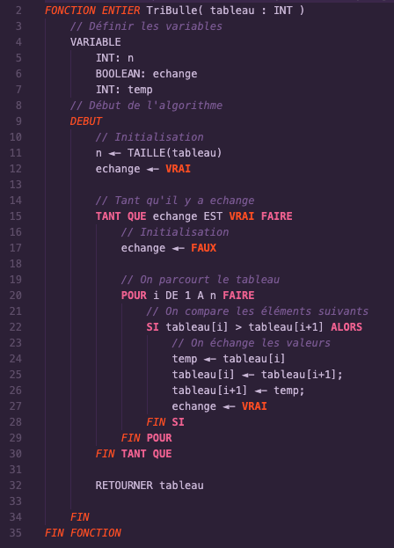
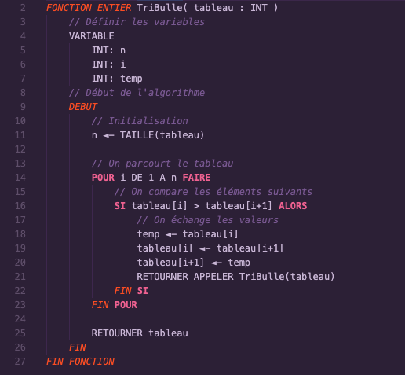
Tri à Bulle Optimisé
Itératif & Récursif
Algorithme Tri à Bulle Optimisé

Slide 25
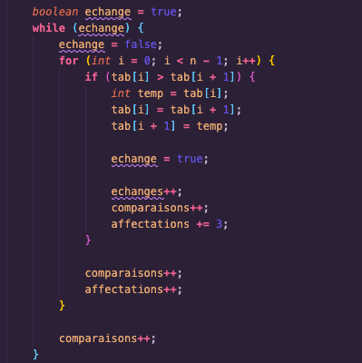
Tri à Bulle Optimisé
Itératif
Code Tri à Bulle Optimisé

Slide 27
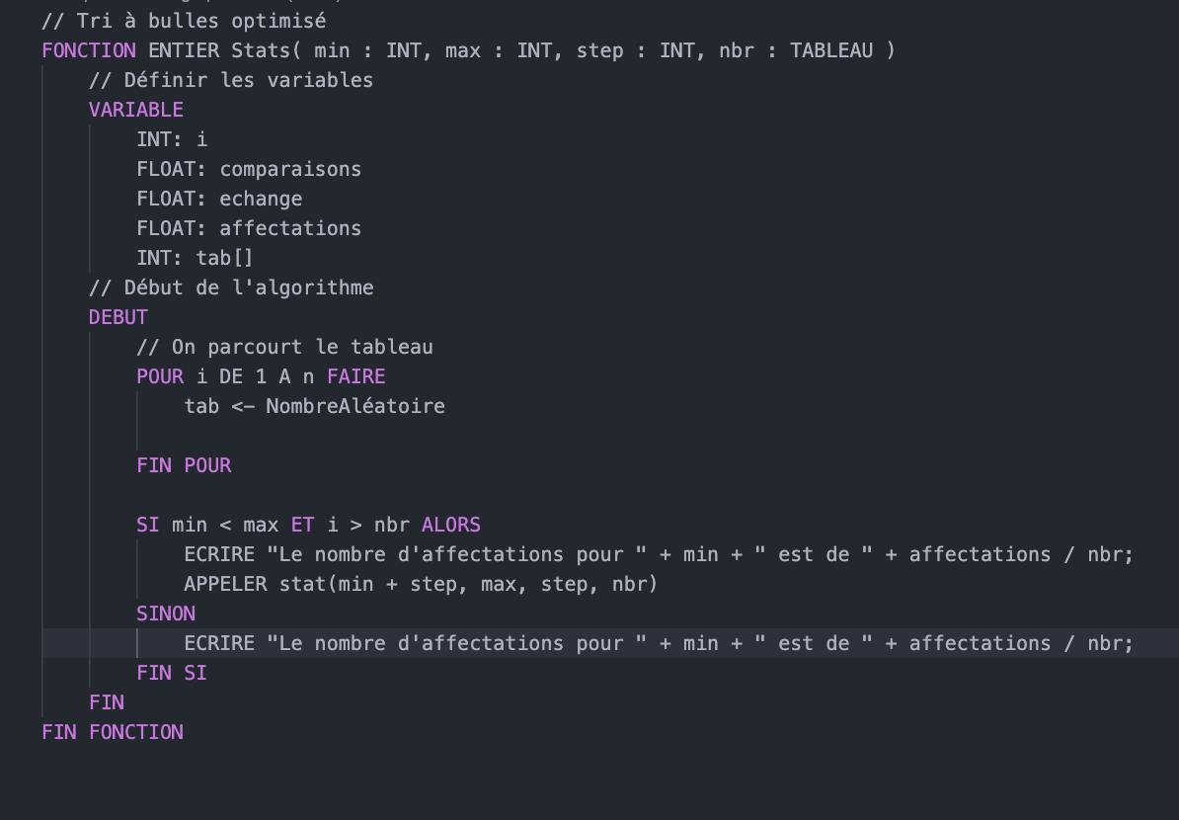
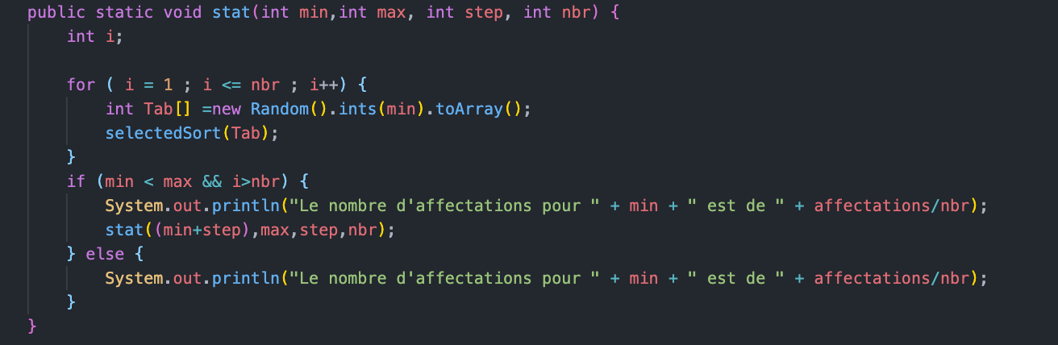
Fonction Stat :

Slide 29
Comparatifs des algorithmes

Slide 30
Comparatifs des algorithmes
Meilleur cas
Tri sélection
comparaisons
échanges
affectations
Tri insertion
comparaisons
échanges
affectations
54
9
9
0
36
18
Tri à bulle normal
comparaisons
échanges
affectations
Tri à bulle optimisé
comparaisons
échanges
affectations
55
10
0
0
0
9

Slide 31
Comparatifs des algorithmes
Pire des cas
Tri sélection
comparaisons
échanges
affectations
Tri insertion
comparaisons
échanges
affectations
79
99
9
45
61
63
Tri à bulle normal
comparaisons
échanges
affectations
Tri à bulle optimisé
comparaisons
échanges
affectations
100
145
45
45
135
135

Slide 32
Comparatifs des algorithmes
Moyenne des variables aléatoires
Tri sélection
Moyenne pour 10
Moyenne pour 15
Moyenne pour 20
Tri insertion
Moyenne pour 10
Moyenne pour 15
Moyenne pour 20
48.8
45.2
127.5
121.8
240.0
250.9
Tri à bulle normal
Moyenne pour 10
Moyenne pour 15
Moyenne pour 20
Tri à bulle optimisé
Moyenne pour 10
Moyenne pour 15
Moyenne pour 20
66.6
79.5
155.7
165.3
269.7
264

